Slide 1
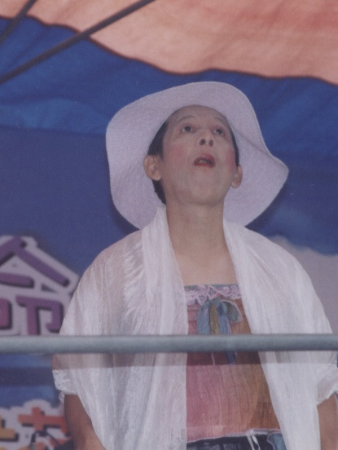
手指遊戲
蝸牛
摸鼻子耳朵
抓賓拉登
磨桌子
上動下不動
兩手猜拳
指揮家

Slide 2
1. 那一個卡通人物最肥
2. 那一個小女孩最沒力
3. 歷史上誰常被海扁
4. 什麼妹妹很HIGH
1.

Slide 3
那一種動物最熱情
誰來了貞子也會到
一郎到十郎誰最有錢
誰喝酒不會醉
我的家前門住著歷史名人
1.

Slide 4
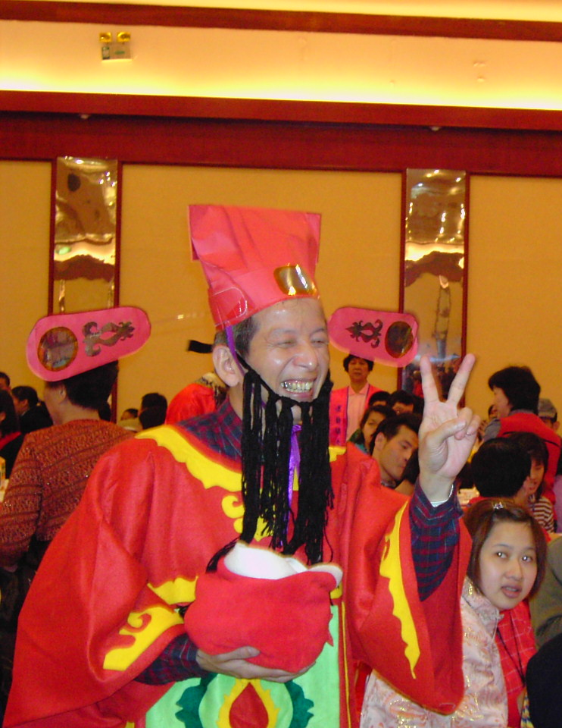
手語歌曲
蝸牛
魚兒水中游
帶動唱
痴情玫瑰花

Slide 5
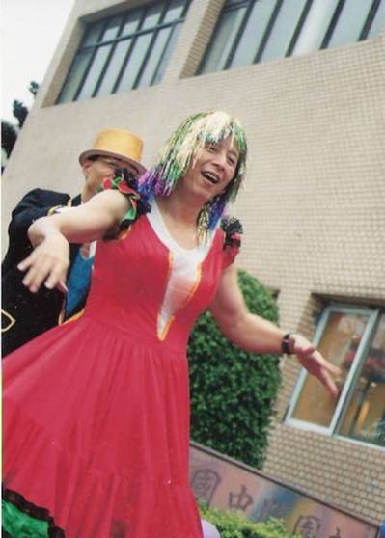
手指遊戲
摸鼻子耳朵
抓賓拉登
磨桌子
指揮家

Slide 6
範例
大
悲
人
媽
米
可
炮
變
病
牌

Slide 7
3劃
白
福
感
角
徑
號
試
才
風

Slide 8
3劃
中
監
權
校
鞋
王
伴
子
警

Slide 9
4劃
老
光
琴
球
出
食
牙
色
宮

Slide 10
4劃
言
正
寸
式
芳
圓
針
丈
塊

Slide 11
4劃
文
劇
間
後
照
子
光
頭
前

Slide 12
4劃
房
定
理
組
教
旦
化
科
學

Slide 13
4劃
房
地
動
跳
花
急
境
酸
神

Slide 14
12
5劃
壁
門
灰
棉
炭
林
化
材
英

Slide 15
5劃
平
父
靈
還
計
性
茶
菜
字

Slide 16
5劃
心
品
完
處
人
印
語
武
途

Slide 17
5劃
美
羅
油
泉
心
草
涼
苦
藍

Slide 18
5劃
皇
蘭
井
照
山
手
樹
泉
女

Slide 19
5劃
妙
關
机
學
黃
虛
孫
天
奧

Slide 20
女郎
紅蘿蔔
範例
紅眼睛
跳

Slide 21
古文明
磁磚
2
天主教
競技場

Slide 22
光棍
中藥
2
18
降龍伏虎

Slide 23
土地公
啤酒
2
花
吉祥

Slide 24
清涼美女
流汗
1
上厠所
紅色

Slide 25
塔
白色
2
保育
雕刻

Slide 26
荔枝
錢
2
刺繡
蛋

Slide 27
助人快樂
護士
2
翅膀
臉蛋

Slide 28
風調雨順
佛經
2
鸚鵡
猩猩

Slide 29
眉毛
有輕有重
2
算命
生日

Slide 30
風調雨順
佛經
2
鸚鵡
猩猩

Slide 31
技術
招式
2
蛇形刁手
周星馳

Slide 32
皮卡丘
太監
2
嬰兒
珍貴

Slide 33
汽車
寶寶
電視
能屈能伸

Slide 34
喪禮
溫泉
運動
上館子

Slide 35
鮭魚
日本
2
抽油煙機
阿里山

Slide 36
新娘
棒球
小偷
開刀

Slide 37
茉莉
新娘
刈菜無心
火燒埔

Slide 38
打針
救人
四種型
上車

Slide 39
一所大學
中國
作家名
時間

Slide 40
範例

Slide 41
範例

Slide 42
請問是什麼字
範例解答：高

Slide 46
請問是什麼字

Slide 49
請問是什麼字

Slide 53
請問六角型是什麼字

Slide 57
由下列的成語中各挑出一個字,
五顏六色
七上八下
門當戶對
花花世界
五花八門

Slide 58
三思而行
百分之百
緣木求魚
請君入甕
入木三分

Slide 59
如花似玉
陰錯陽差
曙光乍現
暗箭傷人
光陰似箭

Slide 60
少年有成
自尋煩惱
閉月羞花
怒髮衝冠
惱羞成怒

Slide 61
比比皆是
移花接木
風吹草動
兵不厭詐
草木皆兵

Slide 62
先天不足
粉墨登場
不足掛齒
身手矯捷
捷足先登

Slide 63
乏善可陳
不可一世
老謀深算
不測風雲
A:深不可測

Slide 64
人小鬼大
粗心大意
標新立異
同心協力
大同小異

Slide 65
迎刃而解
苦口婆心
出奇制勝
脫胎換骨
脫口而出

Slide 66
遍地開花
半推半就
大材小用
斷章取義
A:就地取材

Slide 67
金童玉女
返躬內省
借屍還魂
白頭偕老
A:返老還童

Slide 68
完美無缺
遍體鱗傷
別來無恙
切膚之痛
A:體無完膚

Slide 69
呼朋引伴
大政方針
百步穿楊
線上交易
穿針引線

Slide 70
不孝有三
表裡不一
別出心裁
不計其數
心裡有數

Slide 71
明爭暗鬥
吹灰之力
比上不足
游牧民族
力爭上游

Slide 72
請問左上角是什麼字

Slide 76
請問方塊是什麼字

Slide 77
有一隻熊走過來
有備而來

Slide 78
小慧很喜歡走路
好行小慧

Slide 79
兩碗泡麵都被盜了
面面俱到

Slide 80
髒了帽子要翻面再戴
張冠李戴

Slide 81
一隻羊牠蹲錯了地方
抑揚頓挫

Slide 82
羊打電話給老鷹 老鷹接起電話說"喂"
陽奉陰違

Slide 83
老鷹和羊打架，老鷹打勝羊卻摔倒了
陰盛陽衰

Slide 84
猩猩是大象父母
相由心生

Slide 85
一個男人光屁股坐在石頭上
以卵擊石

Slide 86
二個男人光屁股坐在石頭上
一石二鳥

Slide 87
女子裸奔就有風
空穴來風

Slide 88
小男孩子裸奔以後會長大
來日方長

Slide 89
藍色的刀和槍
刀槍不入

Slide 90
手機不能掉在水裡
機不可失

Slide 91
一隻烏龜因為十字形的背殼而變的很出名
實至名歸

Slide 92
收到封裝著兩顆蛋的信
信誓旦旦

Slide 93
有一種蝙蝠不用休息
不修邊幅

Slide 94
畫家喜歡畫粗的繩子
出神入化

Slide 95
蜜蜂停在日曆上
風和日麗

Slide 96
移動建中的鋼琴
一見鍾情

Slide 97
有一隻槳被乩童壓著
雞同鴨講

Slide 98
小玉的爸爸性無能
欲罷不能

Slide 99
老鷹在羚羊的手機上大便
臨機鷹便

Slide 100
牛一下水游泳後就不叫了
有勇無謀

Slide 101
火
灰
母
每
卯
卵
王
全

Slide 102
請寫出一個共同的字

Slide 103
請寫出一個共同的字
攵
攵
攵
攵
攵
攵

Slide 104
3劃

Slide 105
4劃

Slide 106
5劃

Slide 107
4劃

Slide 108
10劃

Slide 109
5劃

Slide 110
5劃

Slide 111
2劃

Slide 112
6劃

Slide 113
6劃

Slide 114
5劃

Slide 115
5劃

Slide 116
3劃

Slide 117
4劃

Slide 118
5劃

Slide 119
四面文字

